Slide 1
JavaScript進階
傑克

Slide 2

Who am I
資工三甲 林子傑
打程式競賽(Id：allem40306)
開發Web

Slide 3

DOM

Slide 4
DOM
Document Object Model
用來表示HTML裡面各個元素
Notes:
可以用在很多地方

Slide 5
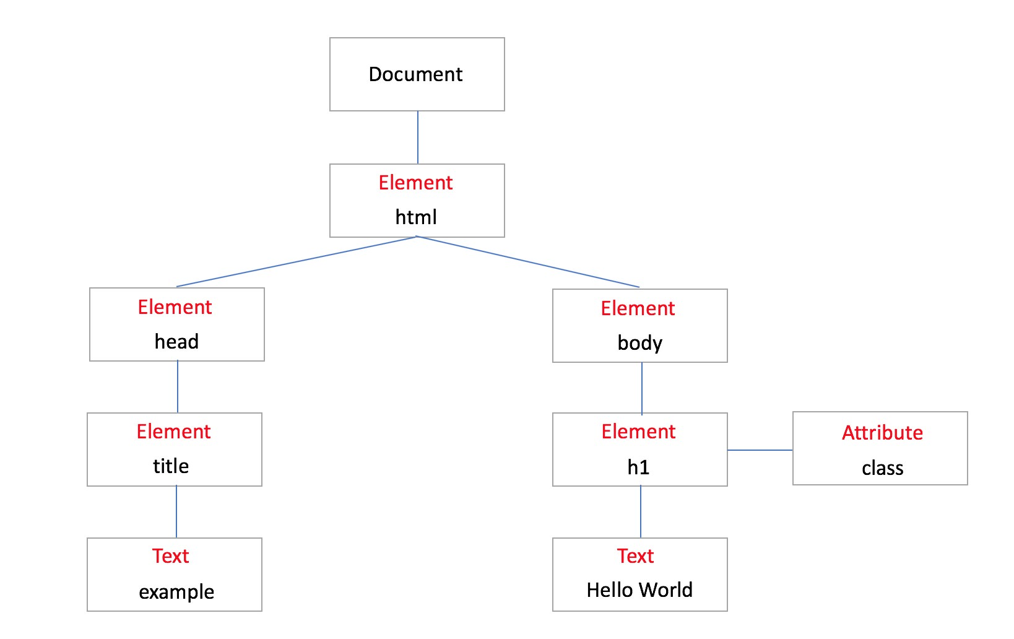
DOM

Slide 6
DOM語法
document.getElementById("idName"); // 依照ID選擇
document.getElementsByClassName("className"); // 依照class選擇
document.getElementsByTagName("tagName"); // 依照tag選擇
console.log("test");

Slide 7
函式庫

Slide 8
函式庫
一些已寫好的程式集合
可向函式庫請求服務
可使用他人的函式庫
Notes:
減少重工、增進效率

Slide 9
Javascript函式庫載入方式
CDN
下載資源檔到專案內
Notes:
CDN：根據你的位置來取得離你位置最近的那一筆資料:
加速網頁瀏覽效能 有效分流(頻寬) 網站穩定度 安全性增加

Slide 10
常見Javascript函式庫
JQuery
User Interface(bootstrap)
Framework(React, vue, augular)
Notes:
Jquery 用來簡化HTML和JS之間的操作 ，操作事件，建立動畫
Bootstrap和網頁排版有關，常見物件包含導航列、按鈕……
Framework則是處理前端的，把元素組成一個個物件，處理渲染、傳遞資料等工作

Slide 11
JQuery

Slide 12
語法
$(selector).action
Notes:
$號是jquery的開頭

Slide 13
選取元素
選取標籤： $("")
選取CLASS： $(".")
選取ID： $("#")

Slide 14
存取元素
選取文本： .text()
選取內容： .html()
選取值： .val()
選取屬性： .attr()
Notes:
Val 設定元素內文(表單元素)：input, text, textarea

Slide 15
事件
觸發行為的條件
包含鍵盤、滑鼠都可能觸發的路徑

Slide 16
事件
滑鼠：click(), dbclick()
鍵盤：keyup(), keydown(), keypress()

Slide 17
效果
Jquery內建的動畫
隱藏：hide()
顯示：show()

Slide 18
Lab1
註冊表單練習
建立輸入框讓使用者輸入
建立按鈕讓使用者送出
Server端驗證資料

Slide 19
Lab1
建立一個有兩個輸入框、兩個按鈕的表單

Slide 20
Lab1
輸入框1（帳號）：由5到12個英文或數字組成，第一個字要是英文
輸入框2（電話）：由10個數字組成，前兩位是09

Slide 21
Lab1
按鈕1（驗證）：驗證輸入資料
按鈕2（清除）：清除輸入框的資料

Slide 22
Lab1-驗證
當點擊驗證按鈕時，判斷格式是否正確，如果正確的話alert "正確“
否則alert "錯誤"

Slide 23
Lab1-清除
當點擊清除按鈕時，清除兩個輸入框的內容

Slide 24
AJAX
Asynchronous JavaScript and XML
在不重整整個頁面下與伺服器交換數據並更新部分頁面

Slide 25
AJAX
.load()：用來接收HTML
.get()：用Http Get方式接收資料
.post()：用Http Post方式接收資料
.ajax()：最全面

Slide 26
.ajax()範例
var searchArg = {
"BookID": 2019
}; $(document).ready(function () {
$.ajax({
type: "POST",
url: "./PresentBook",
data: searchArg,
dataType: "json",
success: function (res) {// (res)ponse },
error: function (error) {
}
});
});

Slide 27
.ajax()陷阱
$(document).ready(function () {
alert(1);
$.ajax({
...
success: function (res) {// (res)ponse
alert(2);
},
error: function (error) {
}
});
alert(3);
});

Slide 28
Bootstrap

Slide 29
Bootstrap
由Twritter開發的前端工具
包含許多常見的網站元件
包含按鈕，導航列

Slide 30
Bootstrap
行動(裝置)優先
響應式網頁
Grid System

Slide 31
響應式網頁
網頁在不同裝置/解析度上，有不同的呈現方式

Slide 32
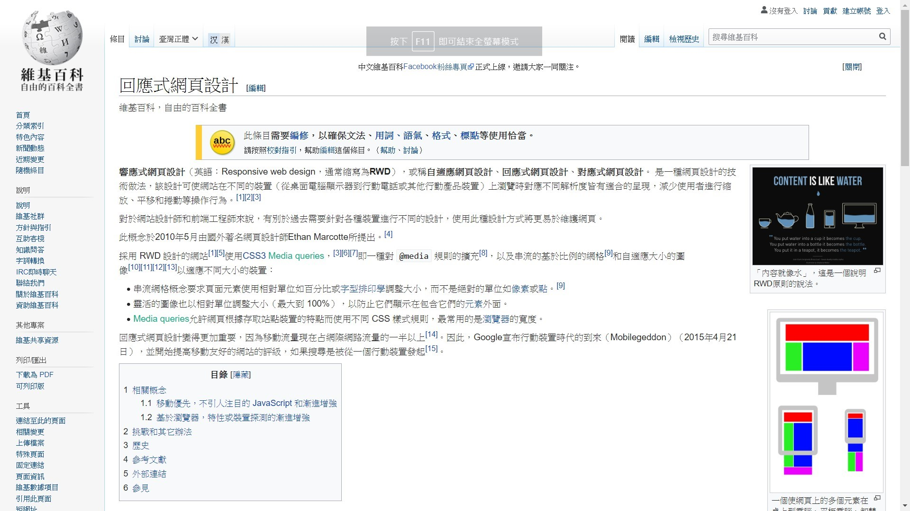
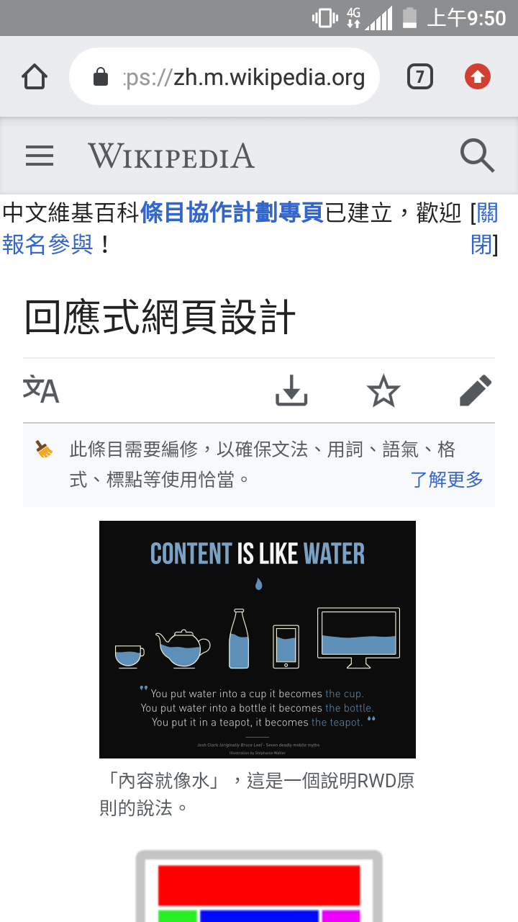
響應式網頁

Slide 33
Grid System
將二維平面用直線切成小方塊
將元素對應區塊內數方塊

Slide 34
Grid System

Slide 35
Lab2
將Lab1的東西用bootstrap替換
Alert改用訊息條的方式呈現
按清除按鈕時也要清除訊息列

